Slide 1





VITICULTURE 2030
20 avril2021

Slide 2

Le Projet Agricole Départemental Hérault 2030
Le PADH vise a définir une vision pour l’agriculture héraultaise à l’horizon 2030, un programme d’action et des moyens pour l’atteindre
Il est structuré autour de 3 axes stratégiques :
  Préserver les ressources productives « hommes, terres et eau »
  Consolider ses marchés et répondre aux attentes sociétales
  S’adapter au changement climatique
Son élaboration repose sur des ateliers « filières » (viticulture, grandes cultures, hortus, élevages) et transversaux (territoires, entreprises)

Slide 3
Objectif de l’atelier « VITICULTURE 2030 »
Définir un scenario partagé, souhaitable et réaliste
pour les entreprises et la filière viticole héraultaise
à l’horizon 2030

Slide 4
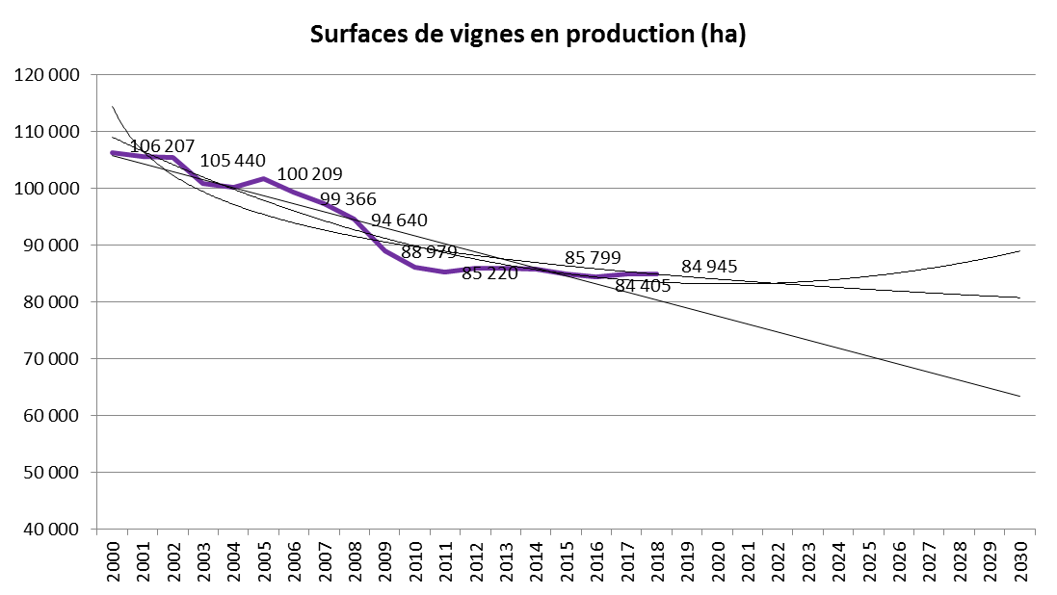
Ressources productives

Slide 5
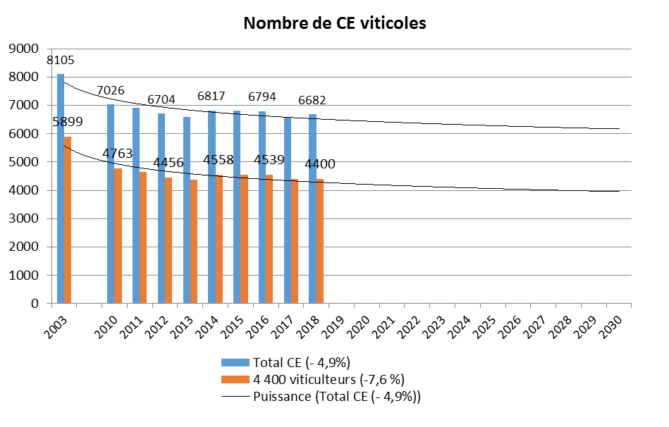
Ressources productives

Slide 6
Ressources productives

Slide 7
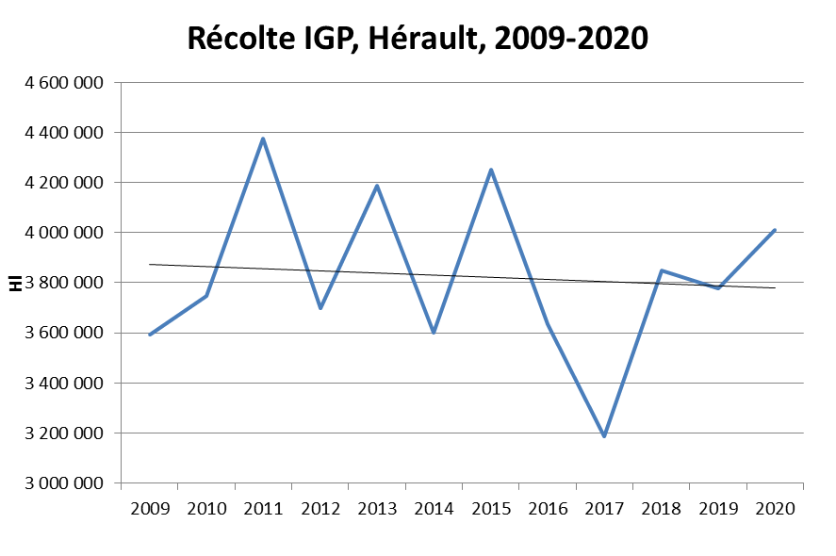
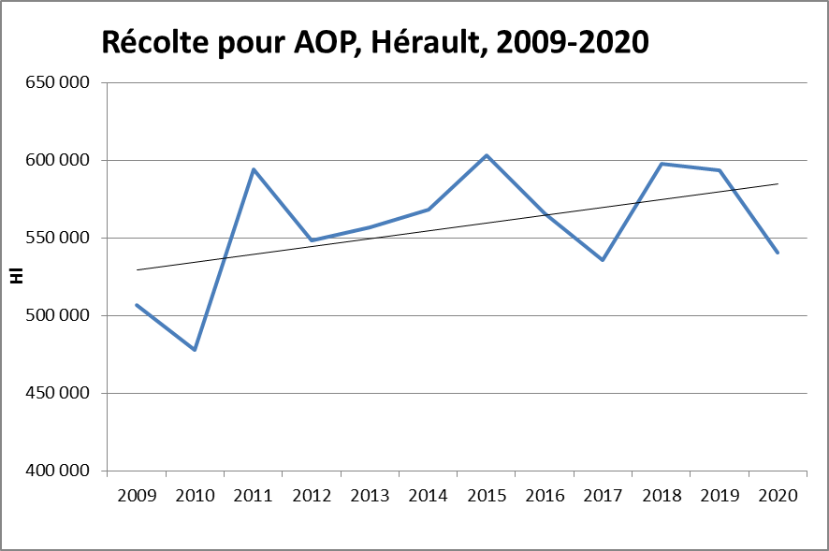
Marché et société

Slide 8
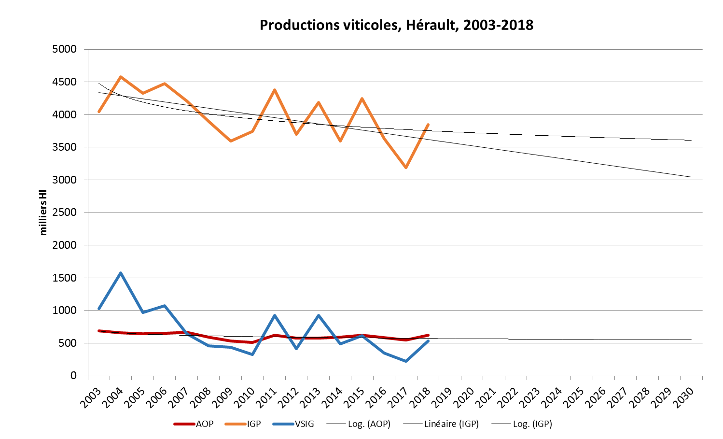
Marché et société
Produits viticoles, Hérault,
2003-2018 et projections 2030

Slide 9
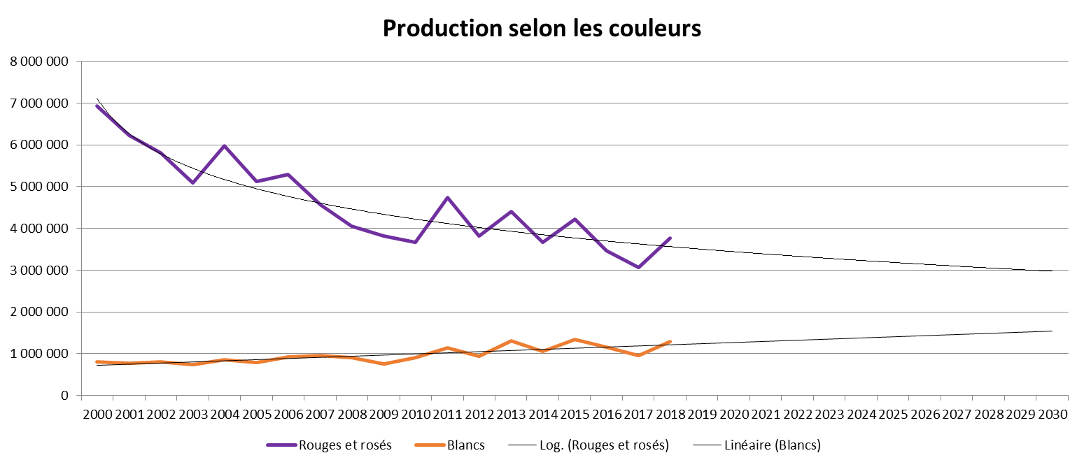
Marché et société

Slide 10
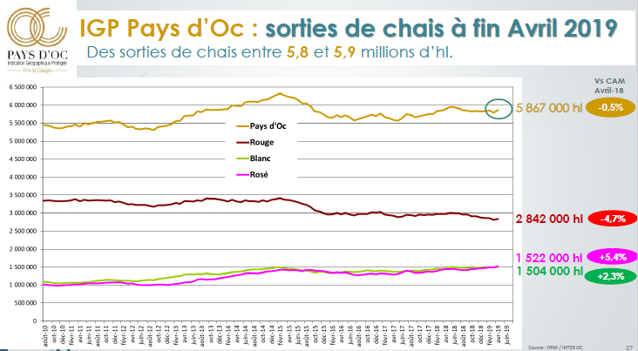
Marché et société
Quels produits pour quels marchés ?
Couleurs ? degrés ? cépages ?

Slide 11
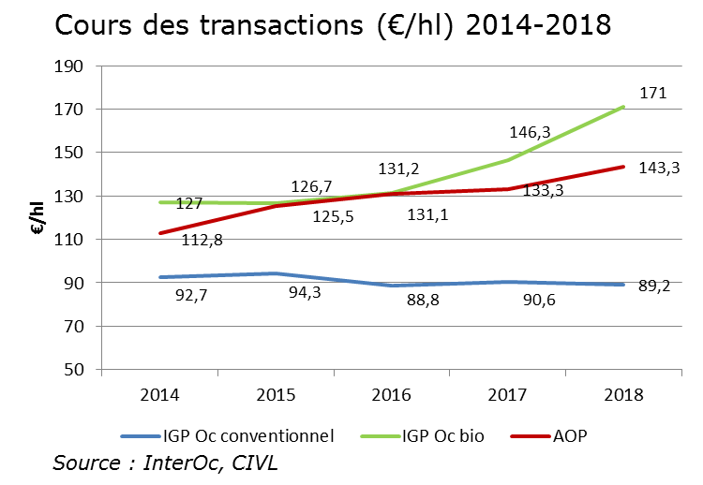
Marché et société
Quels circuits de commercialisation : proximité, export ?
Prise en compte des attentes sociétales : HVE ? Bio ? ZNT ?
Quelle gouvernance de la filière ?

Slide 12
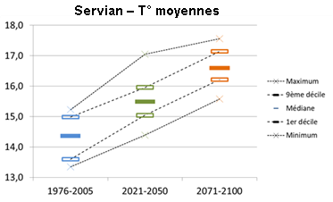
Changement climatique
Réchauffement de 0,4°C/décade
Variabilité interannuelle stable
Réchauffement plus marqué au printemps et en été
Nette  du nb de jours de gel par an (/ 2 environ) du nb de jours de gel "de printemps"
 nb de jours estivaux (+ 33 à + 39) avec des années à 120 jours.
6 à 12 jours très chaud (+35°C) neuf années sur dix suivant = blocages physiologiques, grillures.

Slide 13
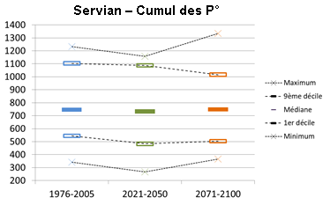
Changement climatique
Données sources
Source : DRIAS – Les futurs du climat
Projections climatiques : CNRM 2014 / Modèle : Aladin-climat / Scénario : RCP 4.5
Peu d’évolution du cumul annuel et de la variabilité interannuelle
 des P° en hiver,  modérée en été et automne, et  baisse plus nette au printemps.
 nb de jours sans pluies du 01/04 au 31/10) de 2 à 6 jours et pluies plus intenses en été
 Évapotranspiration :  conditions hydriques ( humidité des sols et  transpiration des plantes)

Slide 14
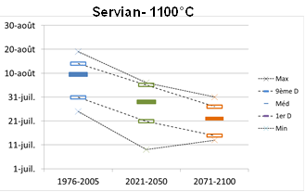
Changement climatique
Avancement de la phase de maturation des raisins = Conditions de températures plus élevées = teneur en sucres plus élevée ( °C) et  acidité).
Raccourcissement la durée des cycles phénologiques

Slide 15
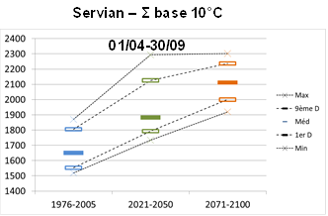
Changement climatique
Modification de la phénologie de la vigne (avancement de la floraison et de la récolte) et des caractéristiques des jus (augmentation de la teneur en sucres, baisse de l’acidité).

Slide 16
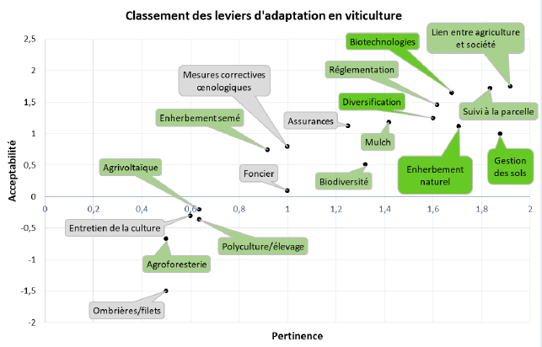
Changement climatique
Leviers d’adaptation

